Slide 1
ỦY BAN NHÂN DÂN QUẬN ĐỐNG ĐA
TRƯỜNG TIỂU HỌC TAM KHƯƠNG
Chào mừng các thầy giáo, cô giáo
dự giờ tiết học Toán lớp 2A1!
Giáo viên: Đào Thị Yến

Slide 3
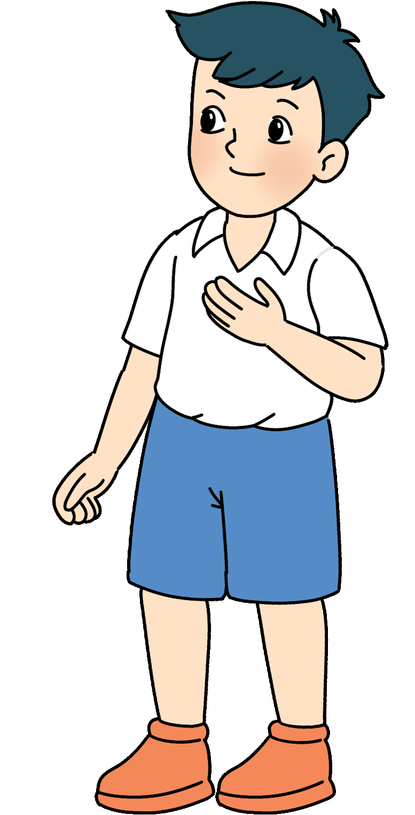
TRÒ CHƠI
AI NHANH – AI ĐÚNG

Slide 4
9 + 5 = ?
A. 12
B. 11
C. 13
D. 14
Notes:
10s

Slide 5
17 - 8 = ?
A. 9
B. 8
C. 7
D. 5
Notes:
10s

Slide 6
Mai gấp được 8 cái thuyền, Nam gấp được nhiều hơn Mai 2 cái. Hỏi Nam gấp được mấy cái thuyền ?
A. 9 cái thuyền
B. 8 cái thuyền
C. 10 cái thuyền
D. 11 cái thuyền

Slide 7
Mai gấp được 8 cái thuyền, Nam gấp được nhiều hơn Mai 2 cái. Hỏi Nam gấp được mấy cái thuyền ?
Notes:
*** đổi nhiều hơn thành – ít hơn và màu đỏ , bay mất 4 đáp án a b c d

Slide 8
Mai gấp được 8 cái thuyền, Nam gấp được ít hơn Mai 2 cái. Hỏi Nam gấp được mấy
cái thuyền ?
Notes:
*** đổi nhiều hơn thành – ít hơn và màu đỏ , bay mất 4 đáp án a b c d

Slide 10
Trong hội thi hát quan họ, thôn Thượng tham gia 9 tiết mục, thôn Hạ tham gia ít hơn thôn Thượng 3 tiết mục. Hỏi thôn Hạ tham gia bao nhiêu tiết mục ?
Tóm tắt:
Thôn Thượng
: 9 tiết mục
Thôn Hạ ít hơn thôn Thượng
: 3 tiết mục
Thôn Hạ:
: ... tiết mục?
Notes:
Dòng thôn hạ đi cùng ; 3 tiết mục
Thôn hạ ; … tiết mục

Slide 11
Trong hội thi hát quan họ, thôn Thượng tham gia 9 tiết mục, thôn Hạ tham gia ít hơn thôn Thượng 3 tiết mục. Hỏi thôn Hạ tham gia bao nhiêu tiết mục?
Bài giải:
Số tiết mục thôn Hạ tham gia là :
9 – 3 = 6 (tiết mục)
Đáp số: 6 tiết mục
Notes:
- đổi màu ít hơn

Slide 12
Trong hội thi hát quan họ, thôn Thượng tham gia 9 tiết mục, thôn Hạ tham gia ít hơn thôn Thượng 3 tiết mục. Hỏi thôn Hạ tham gia bao nhiêu tiết mục?
Bài giải:
Số tiết mục thôn Hạ tham gia là :
9 – 3 = 6 (tiết mục)
Đáp số: 6 tiết mục
Notes:
- đổi màu ít hơn

Slide 14
1. Giải bài toán theo tóm tắt sau:
Tóm tắt:
Tàu thứ nhất
:20 thùng hàng
Tàu thứ hai nhiều hơn tàu thứ nhất
:8 thùng hàng
Tàu thứ hai:
:... thùng hàng?

Slide 16
Tây Nguyên
Notes:
Ảnh tây nguyên

Slide 17
2. Trong ngày hội cồng chiêng, đội Một có 11 người tham gia, đội Hai có số người tham gia ít hơn đội Một là 4 người. Hỏi đội Hai có bao nhiêu người tham gia ngày hội?
Tóm tắt:
Đội Một
: 11 người
Đội Hai ít hơn đội Một
: 4 người
:... người?
Đội Hai

Slide 18
2.Trong ngày hội cồng chiêng, đội Một có 11 người tham gia, đội Hai có số người tham gia ít hơn đội Một là 4 người. Hỏi đội Hai có bao nhiêu người tham gia ngày hội?

Slide 19
Notes:
Ảnh tây nguyên

Slide 20
VẬN DỤNG

Slide 22
Trân trọng cảm ơn các thầy cô giáo
và các em học sinh !

Slide 23
Dặn dò

